Slide 1
딥러닝 및 표현학습 개념

Slide 2

손글씨 숫자 분류
손글씨 숫자 분류기
5
0
4
1

Slide 3
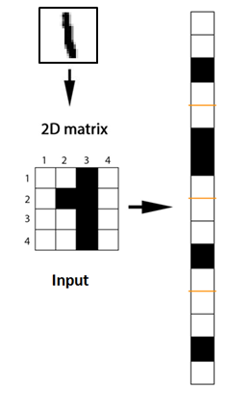
이미지 데이터
image
1D matrix
0.0
0.0
0.9
0.0
0.0
0.8
0.9
0.0
0.0
0.0
0.9
0.0
0.0
0.0
0.9
0.0
0.0 0.0 0.9 0.0
0.0 0.8 0.9 0.0
0.0 0.0 0.9 0.0
0.0 0.0 0.9 0.0

Slide 4
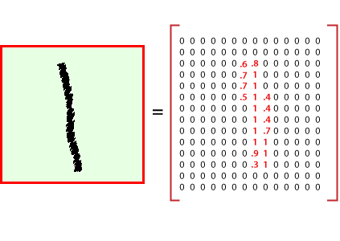
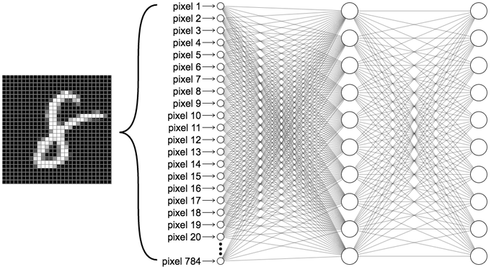
Fully Connected Network
28
28
0.0
0.006
56.3
16.3
0.0
-0.003
0
0.8
0.0
14.5
1
Vectorization
-3.2
0.05
2
3
-0.99
4
0.6
5
6
은닉층
7
60.88
8
9
입력층
784 X 10
10 X 10
출력층
Trainable parameters = 7,940

Slide 5
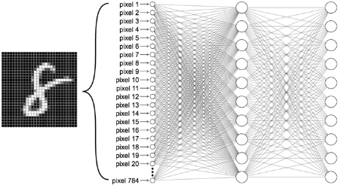

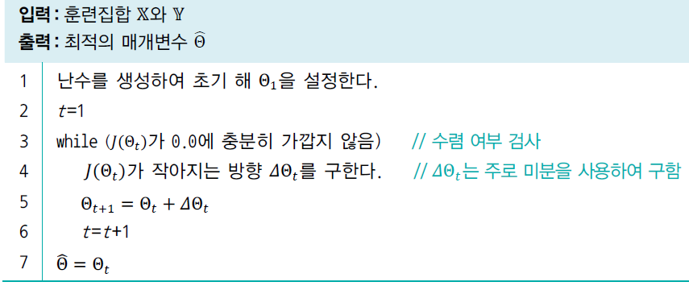
기계학습
Trainable Parameters
작은 개선을 반복하여 최적해를 찾아가는 수치적 방법
Optimal Parameters
Loss function
(작을 수록 성능이 좋음)
오일석, “기계학습” 한빛아카데미, 2017

Slide 6
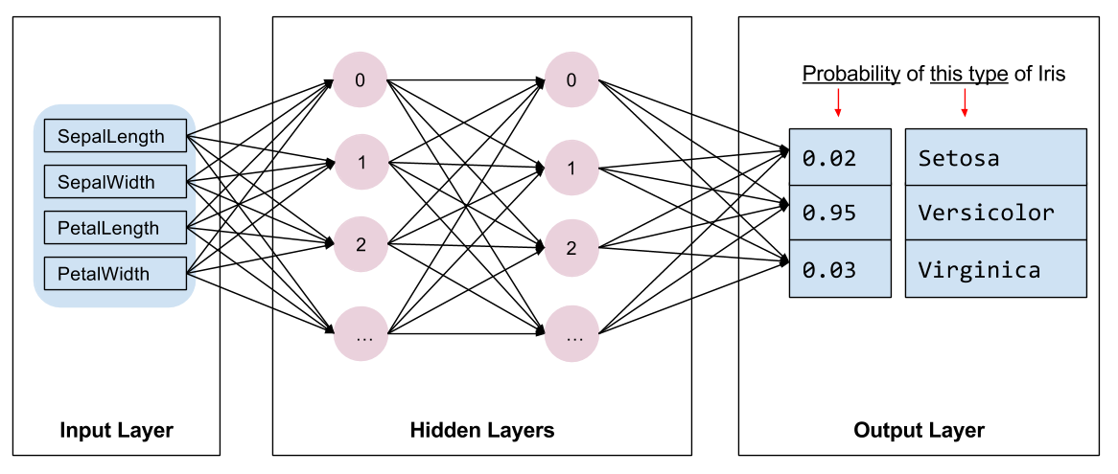
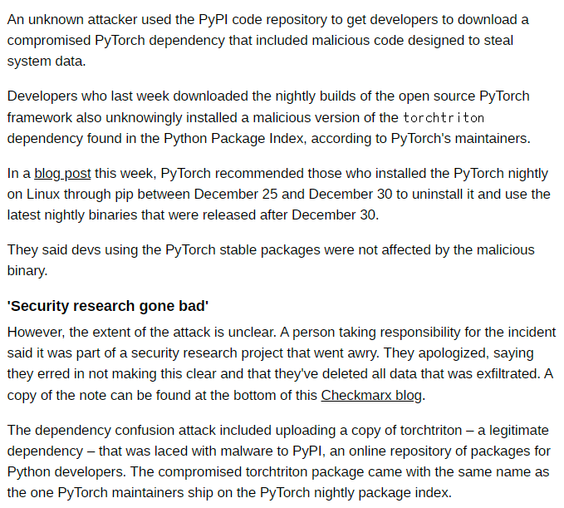
텍스트 데이터?
뉴스 기사 분류 문제
?
긍정
중립
부정

Slide 7
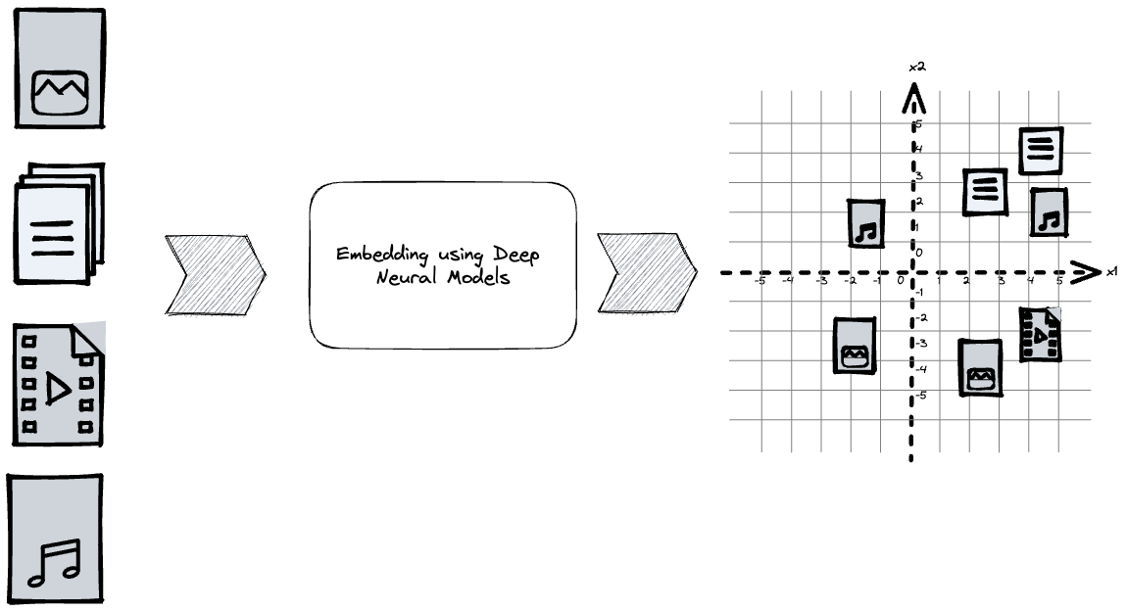
Representation Learning(표현학습)
(-1.3, 1.5)
(-2.3, -3.3)
Vector Space
https://blog.vespa.ai/semantic-search-with-multi-vector-indexing/

Slide 8
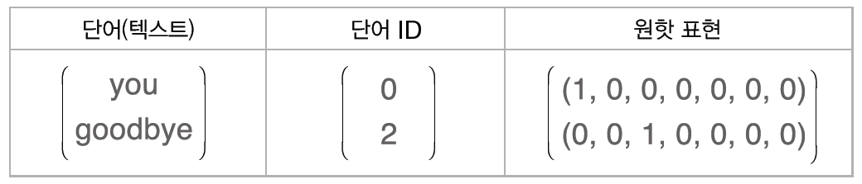
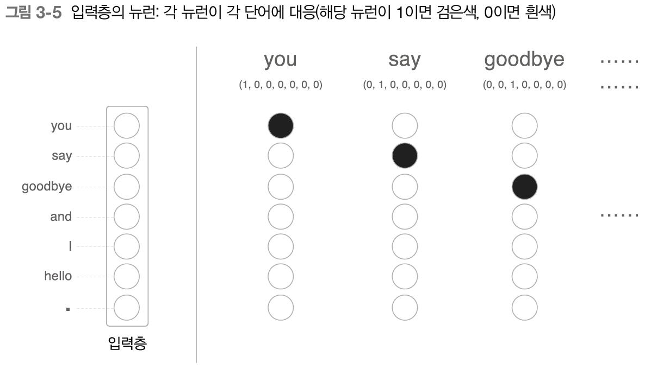
단어 표현: one-hot representation

Slide 9
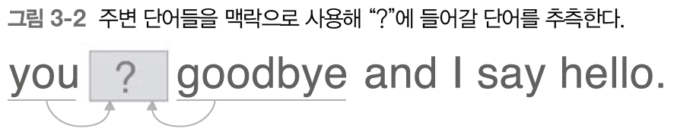
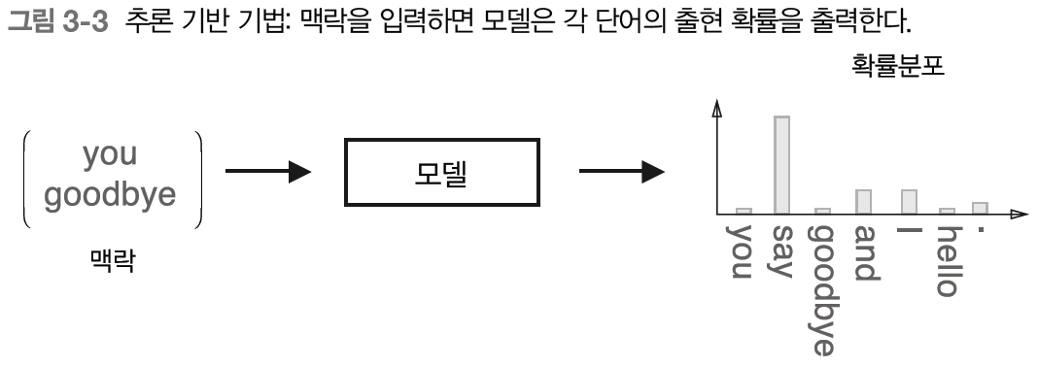
단어 추측

Slide 10
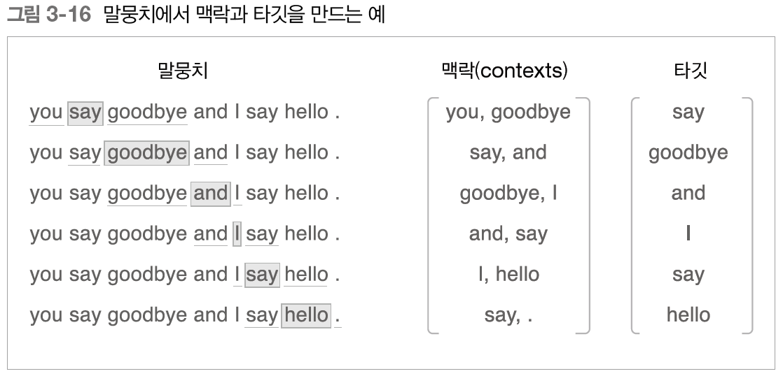
훈련데이터 구축
BERT(Google)
you say goodbye and I say hello .
you say goodbye and I say hello .
you, say
say, goodbye
goodbye
and
GPT(OpenAI)

Slide 11
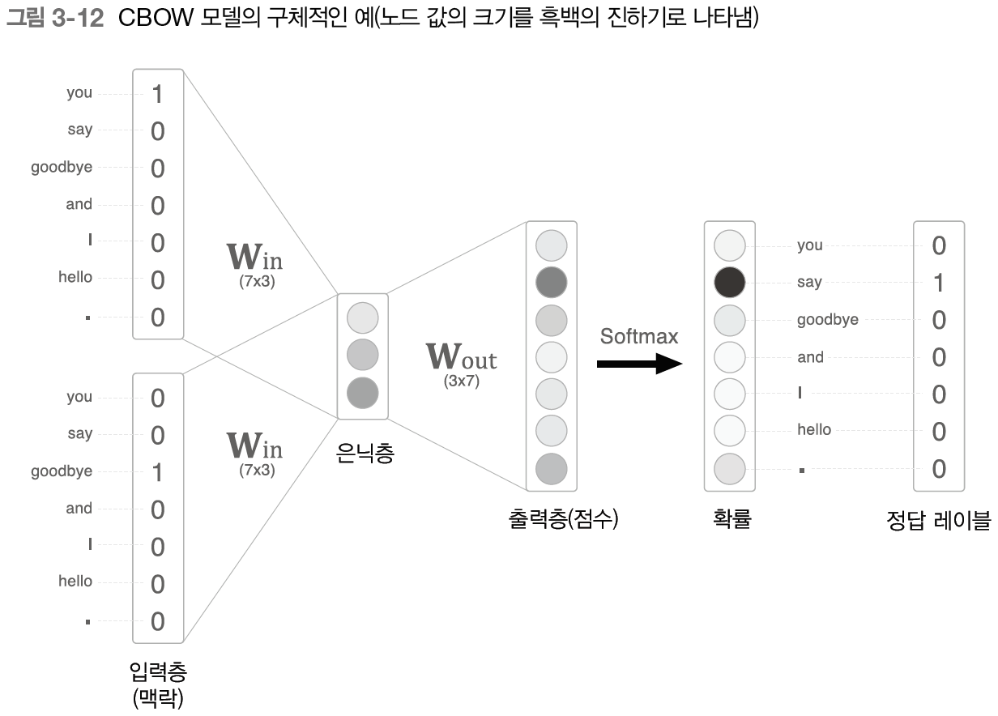
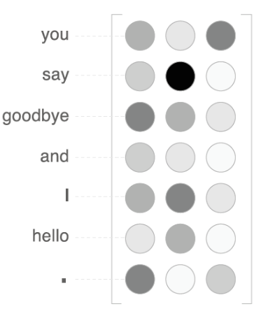
Word2Vec(CBOW 모델)
you say goodbye and I say hello .
입력(Context): “you” and “goodbye”
출력(Answer): “say”
단어에 대한 벡터 표현
Word Embedding

Slide 12
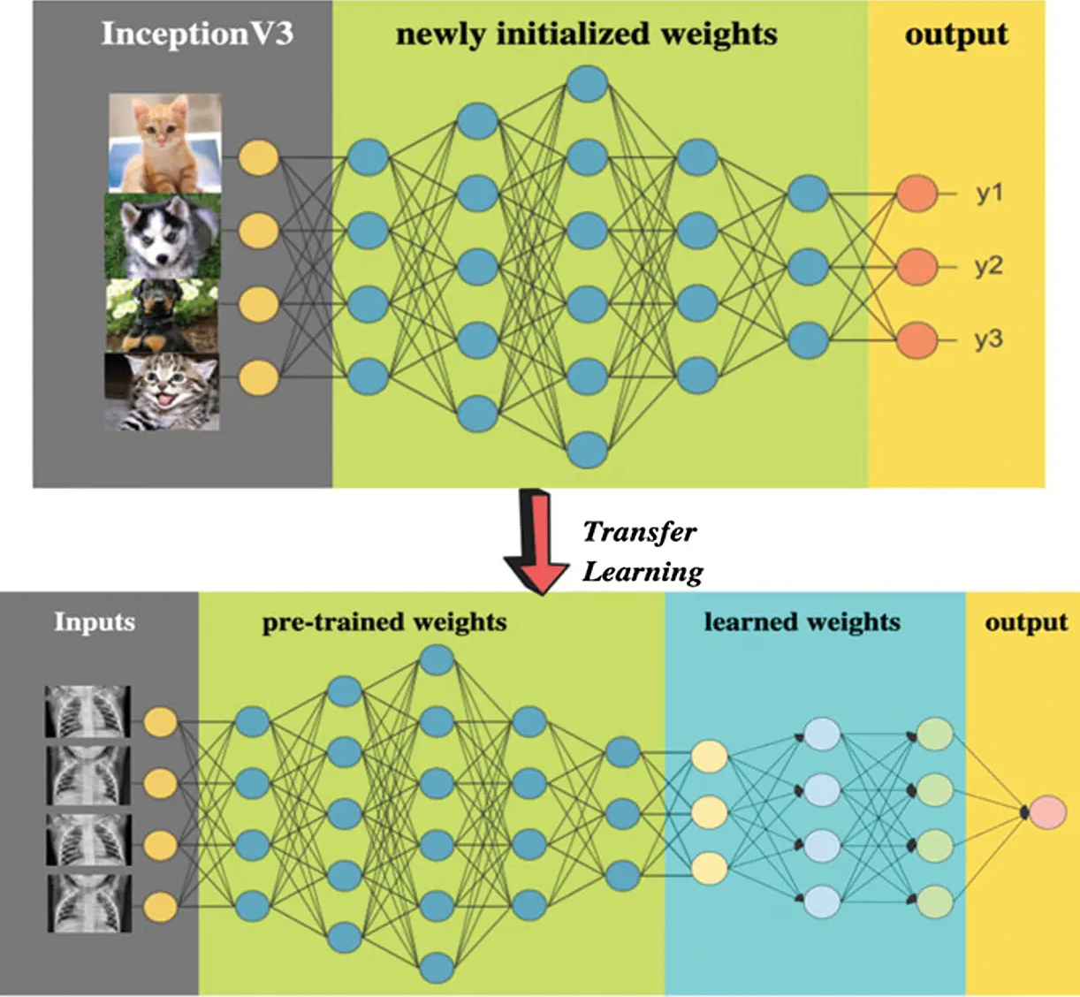
전이학습(Transfer Learning)
고정
학습
Mohammed, M. A., Abdulkareem, K. H., Garcia-Zapirain, B., Mostafa, S. A., Maashi, M. S., Al-Waisy, A. S., ... & Le, D. N. (2021). A comprehensive investigation of machine learning feature extraction and classification methods for automated diagnosis of covid-19 based on x-ray images. Comput. Mater. Contin, 66, 3289-3310.

